Slide 1
CHÀO MỪNG CÁC CON ĐẾN VỚI TIẾT HỌC
TOÁN
LỚP 1
Giáo viên:Ngô Thị Hoài Thu

Slide 2
KHỞI ĐỘNG

Slide 3
KHỞI ĐỘNG

Slide 4
SGK-30,31
BÀI 25
TIẾT 2

Slide 6
và
cao hơn
và
thấp hơn
và
cao bằng
?
cao nhất
?
thấp nhất

Slide 9
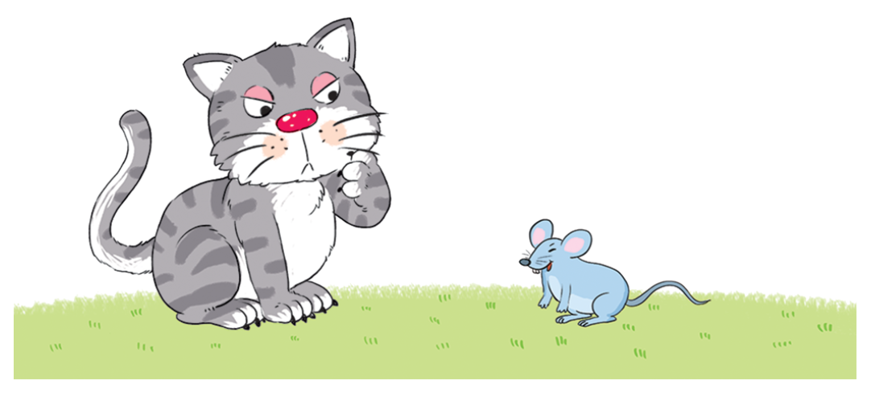
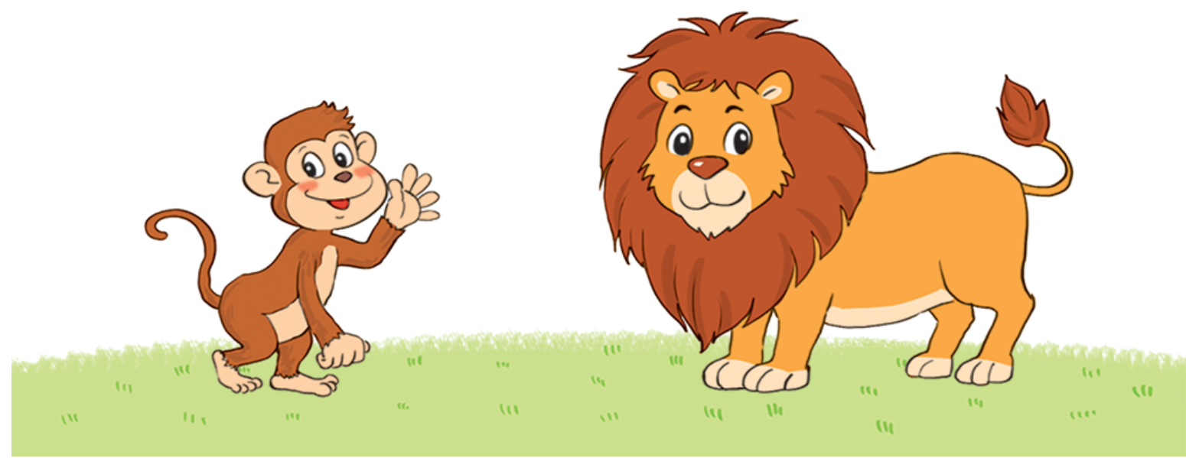
1
Con vật nào cao hơn?
a)
b)

Slide 10
1
Con vật nào cao hơn?
a)
b)

Slide 11
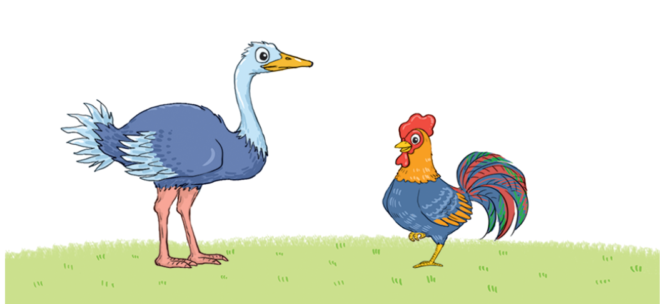
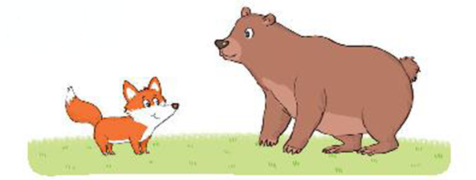
1
Con vật nào cao hơn?
c)
d)

Slide 12
1
Con vật nào cao hơn?
c)
d)

Slide 13
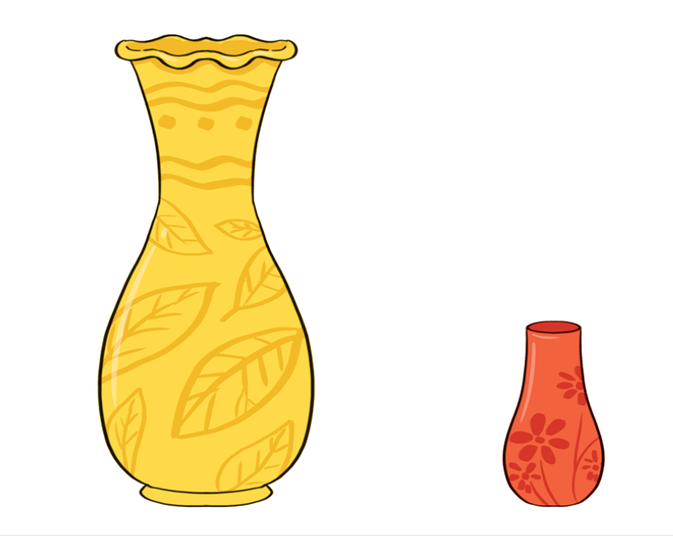
2
Lọ hoa nào thấp hơn?
a)
Lọ màu vàng
Lọ màu đỏ

Slide 14
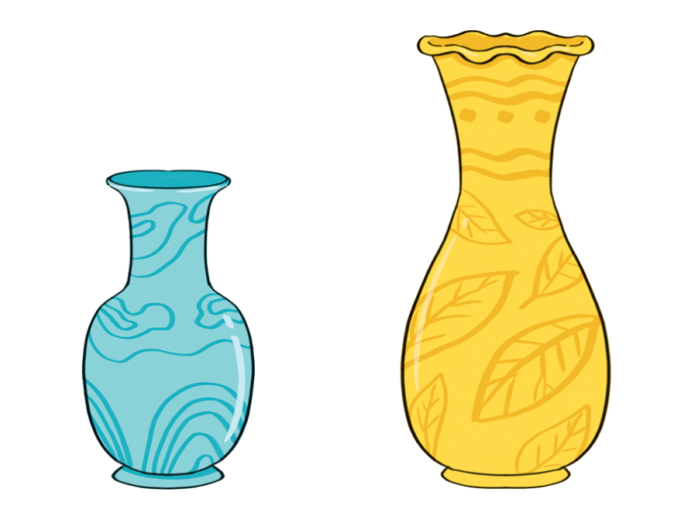
2
Lọ hoa nào thấp hơn?
b)
Lọ màu xanh
Lọ màu vàng

Slide 15
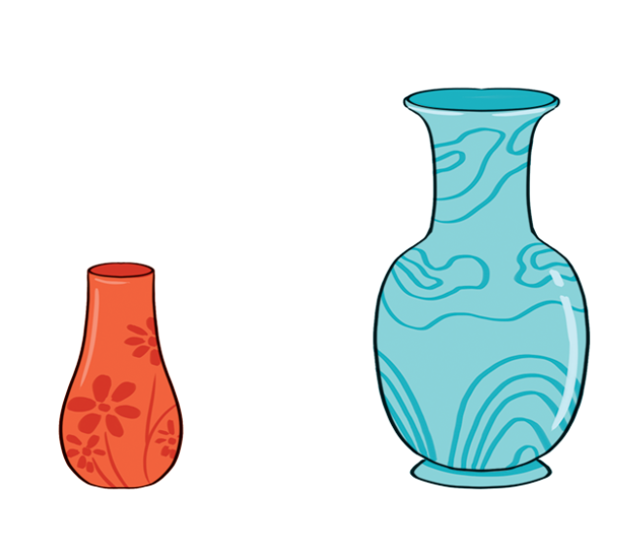
2
Lọ hoa nào thấp hơn?
Lọ hoa nào thấp hơn?
c)
Lọ màu đỏ
Lọ màu xanh
Lọ màu đỏ
Lọ màu xanh

Slide 16
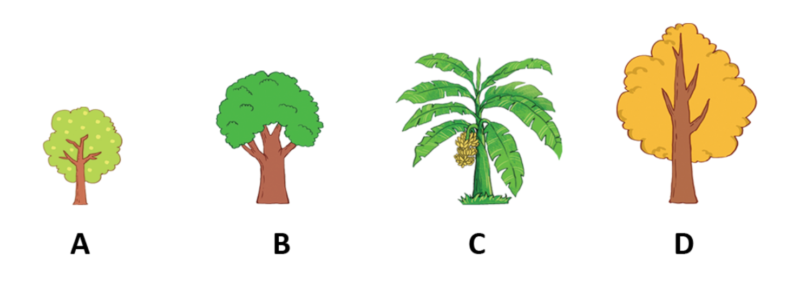
3
Tìm cây cao nhất, cây thấp nhất trong mỗi hàng.
a)
Cây D cao nhất.
Cây A thấp nhất.

Slide 17
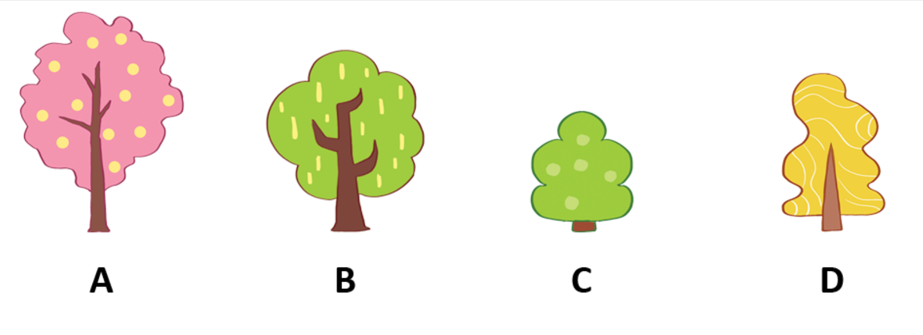
3
Tìm cây cao nhất, cây thấp nhất trong mỗi hàng.
b)
Cây A cao nhất.
Cây C thấp nhất.

Slide 18
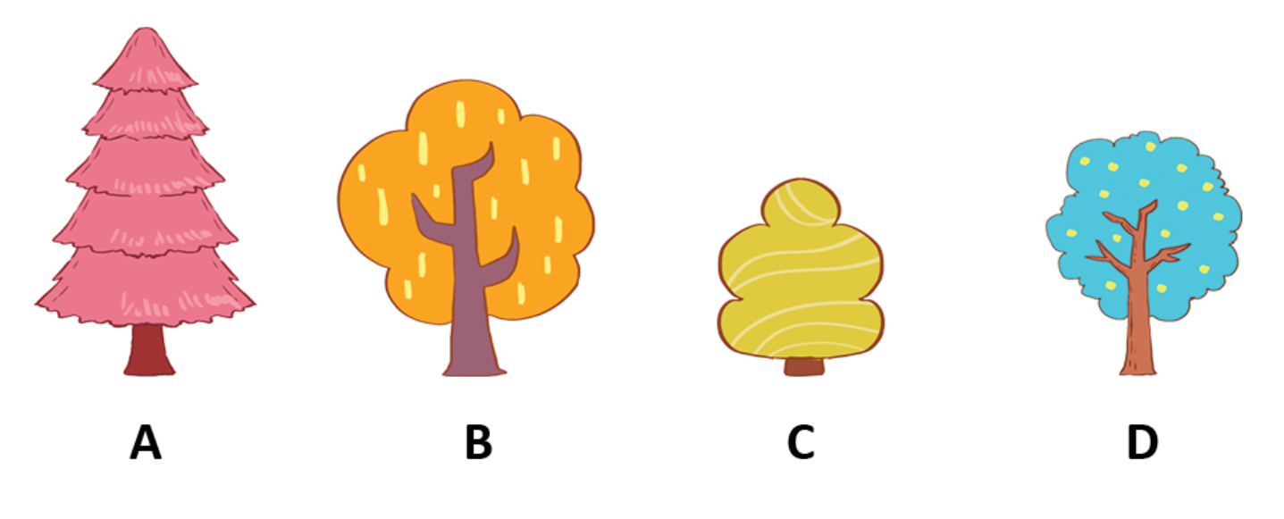
3
Tìm cây cao nhất, cây thấp nhất trong mỗi hàng.
c)
Cây A cao nhất.
Cây C thấp nhất.

Slide 19
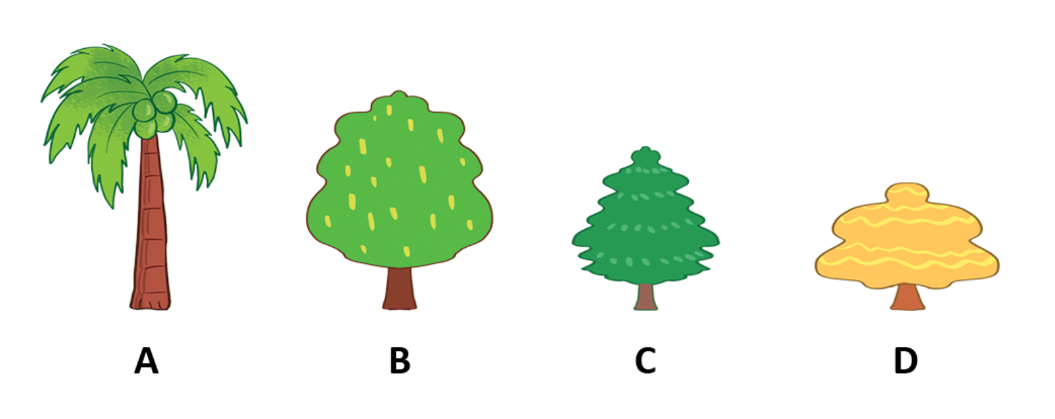
3
Tìm cây cao nhất, cây thấp nhất trong mỗi hàng.
d)
Cây A cao nhất.
Cây D thấp nhất.

Slide 20
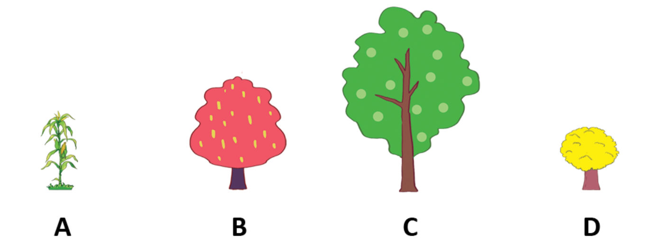
3
Tìm cây cao nhất, cây thấp nhất trong mỗi hàng.
e)
Cây C cao nhất.
Cây D thấp nhất.

